Slide 1
찬양

Slide 2
사순절의 시간
예수님의 사랑 기억하는 시간
예수님의 마음을 바라보는 시간

Slide 3
예수님의 말씀을 생각하는 우리
예수님의 모습을 닮아가는 우리

Slide 4
암송말씀
하나님이 이세상을 이처럼
사랑하사 독생자를 주셨으니
누구든지 예수를 믿으면
멸망하지않고 영생을 얻으리로다
요한복음 3장 16절

Slide 5
안녕 친구야
안녕! 친구야 정말 반가워
안녕! 친구야 보고 싶었어
하나님 사랑 꼭 꼭 꼭 꼭 담아서
너를 너를 너를 사랑해

Slide 6
천국에 들어가는 길은
천국에 들어가는 길은 예수님뿐 이지요
황금집으로 가는 길도 예수님뿐 이지요

Slide 7
다른 길은 다른 길은 다른 길은 없어요
천국에 들어가는 길은 예수님뿐 이지요

Slide 8
부활하신 예수님 찬양
부활하신 예수님 찬양
목소리 높여 와! 생명주신 예수님 찬양
내 마음 다해 찬양

Slide 9
부활하신 예수님 찬양
나를 위해 십자가에
달리신 예수님 죽음을 이기시고
다시 사셨네 사셨네 와!!

Slide 10
꼬마 선교사
나는 나는 꼬마 선교사
키도 작고 어리지만
누굴 만나든 어디를 가든
예수님이 최고라고 자랑할래요.

Slide 11
나는 나는 꼬마 선교사
키도 작고 어리지만
우릴 위해서 죽으신 주님
세상사람들에게 알려줄래요.

Slide 12
누굴 만나든 어디를 가든
예수님이 최고라고 자랑할래요

Slide 13
하나님의 아들 사람의 몸을 입고
이 땅에 오신 예수님은
우리의 왕이 되셨네
그 분은 섬김의 종으로
죽기까지 우리를 위하여
나에게 너에게 우릴 위해 오셨어요

Slide 14
예배

Slide 17
사도신경
전능하사 천지를 만드신
하나님 아버지를 내가 믿사오며,
그 외아들 우리 주
예수 그리스도를 믿사오니,

Slide 18
사도신경
이는 성령으로 잉태하사
동정녀 마리아에게 나시고,
본디오 빌라도에게 고난을 받으사,
십자가에 못박혀 죽으시고,
장사한 지 사흘 만에 죽은 자
가운데서 다시 살아나시며,

Slide 19
사도신경
하늘에 오르사,
전능하신 하나님 우편에 앉아
계시다가, 저리로서 산 자와
죽은 자를 심판하러 오시리라.

Slide 20
사도신경
성령을 믿사오며, 거룩한 공회와,
성도가 서로 교통하는 것과,
죄를 사하여 주시는 것과,
몸이 다시 사는 것과,
영원히 사는 것을 믿사옵나이다.
아멘

Slide 21
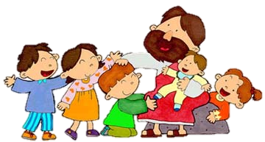
손 손 손 예쁜 손은 어떤 어떤 손일까?
손 손 손 예쁜 손은 어떤 어떤 손일까? 하나님께 두 손모아 기도하는 손 친구에게 맛있는것 나눠주는 손

Slide 22
입 입 입 예쁜 입은 어떤 어떤 입일까? 입 입 입 예쁜 입은 어떤 어떤 입일까? 하나님께 기쁘게 찬양하는 입 울고있는 친구를 달래주는 입

Slide 23
발 발 발 예쁜 발은 어떤 어떤 발일까? 발 발 발 예쁜 발은 어떤 어떤 발일까? 하나님께 예배하러 교회가는 발 믿음 없는 친구를 전도하는 발

Slide 24
대표기도

Slide 25
말씀속으로
좋아 좋아 좋아 좋아 하나님 말씀
신나 신나 신나 신나 말씀 듣는 것
하나님 말씀 들려주세요
말씀 속으로 슝~! 말씀 속으로 슝~~!

Slide 26
말씀

Slide 27
오늘의 말씀
‘우리는 부활의 증인’

Slide 28
너희는 이 모든 일의 증인이라
누가복음 24장 48절

Slide 29
부활 증인

Slide 30
부활

Slide 31
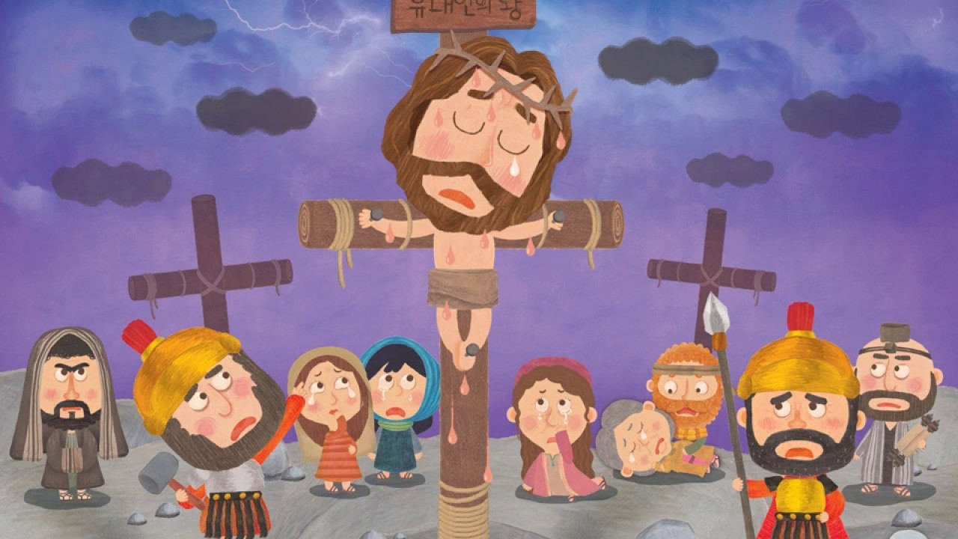

Slide 32
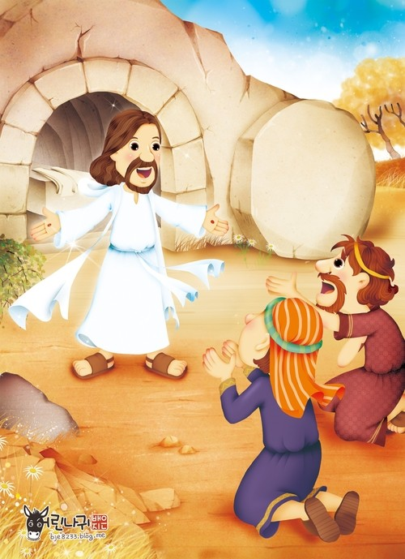

Slide 33
증인

Slide 34
너희는 이 모든 일의 증인이라
누가복음 24장 48절

Slide 35
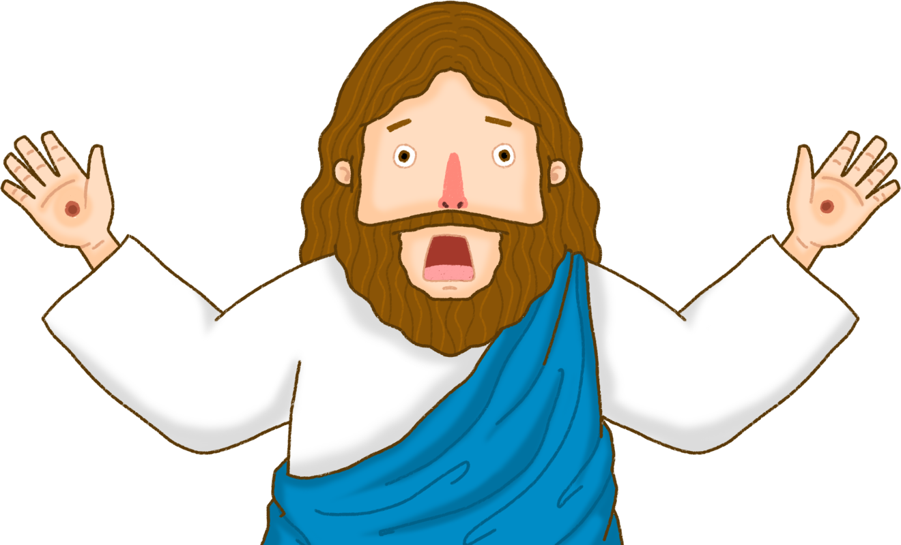

Slide 37
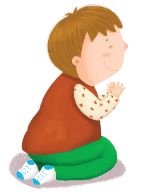
죽음을 이기고 부활하신 예수님,
우리는 예수님께서 부활하셨다는 것을 믿어요.
예수님을 통해 죄를 이길 수 있게 됐고
하나님 나라에서 살게 된 것을 믿어요.
우리 모두가 성령님의 능력으로
예수님의 증인이 되길 원합니다.
성령님 도와주세요.
예수님의 이름으로 기도합니다. 아멘.

Slide 38
헌금 시간

Slide 39
동전 하나 동전 둘
칠일 동안 모아서
하나님께 드려요
기쁨으로 드려요

Slide 40
먹고 싶고 갖고 싶은
욕심도 있지만
예쁜 마음 정성모아
하나님께 드려요

Slide 41
헌금 기도

Slide 42
광고

Slide 43
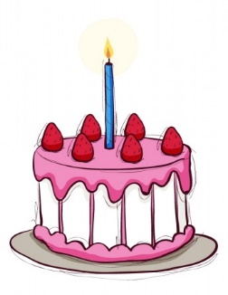
4월
생일축하

Slide 44
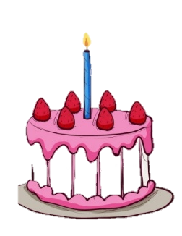
서주원
서호원
박로빈

Slide 45
주기도문
하늘에 계신 우리 아버지여,
이름이 거룩히 여김을 받으시오며,
나라가 임하시오며,
뜻이 하늘에서 이루어진 것같이
땅에서도 이루어 지이다.

Slide 46
주기도문
오늘 우리에게 일용할 양식을 주시옵고,
우리가 우리에게 죄 지은 자를
사하여 준 것같이
우리 죄를 사하여 주시옵고,

Slide 47
주기도문
우리를 시험에 들게 하지 마시옵고,
다만 악에서 구하시옵소서.
나라와 권세와 영광이 아버지께
영원히 있사옵나이다.
아멘.

Slide 48
감사합니다.

